Slide 1



Slide 2




Мое настроение сейчас

Slide 3


Slide 4
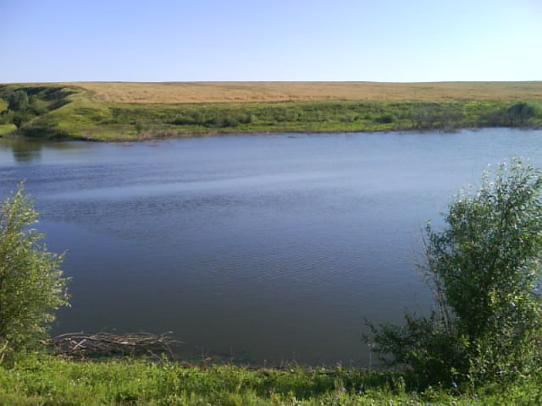
Село Старое Шаймурзино

Slide 5
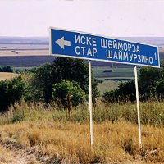
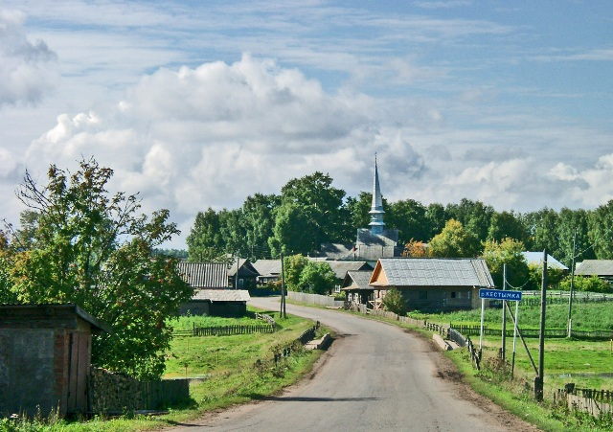
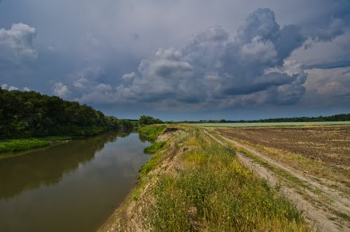
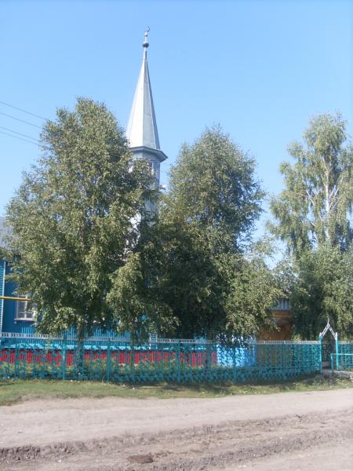


Slide 6
Имя числительное

Slide 7
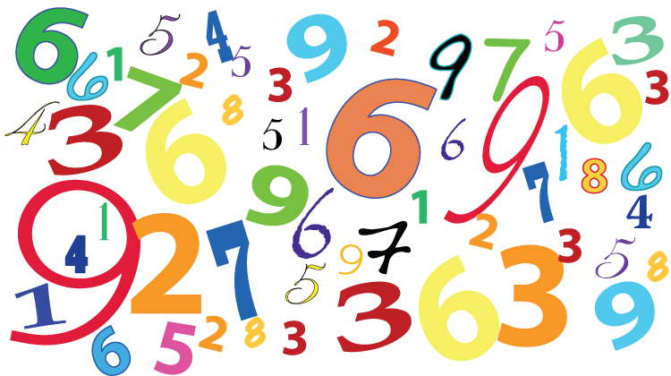

Slide 8

Имена числительные
Количественные
Порядковые
собирательные
целые
дробные

Slide 9
Обобщение изученного по теме
« Имя числительное »

Slide 10

а) Обобщить и систематизировать полученные знания по теме « Имя числительное ».
б) Уметь правильно употреблять числительные.
в) Уметь правильно склонять числительные.
г) Вспомнить, какова роль числительных в предложении.
д) Определить, что мы еще не знаем.

Slide 11
Восемнадцатое февраля
Классная работа
Обобщение изученного по теме « Имя числительное »

Slide 12
Словарный диктант
Миллион, миллиард, тысяча,
один, одиннадцать

Slide 13
Комментированное письмо
Первое упоминание села Старое Шаймурзино относится к 1615 году. В 1645 году село было переселено на 5 км юго-западнее вдоль поймы реки Цильна.

Slide 14
Ответьте на вопросы, спрятанные в квадратиках.
Что обозначает имя числительное? | На какие вопросы отвечает имя числительное? | Какие числительные называют дробными? | Какими членами предложения могут быть имена числительные?
На какой вопрос отвечают количественные имена числительные? | На какие вопросы отвечают порядковые имена числительные? | Какие бывают числительные по строению? | На какие груп-пы делятся количествен-ные числи-тельные?
Какие числительные называют целыми? | Какие числительное называют собирательными? | На какие группы по значению делятся числительные? | Только ли числительные могут иметь числовые значения?
В город можно попасть, только ответив на вопросы, спрятанные в квадратиках.

Slide 15

НЕМОЙ ДИКТАНТ

Slide 16
Пять, пятнадцать, пятьдесят, пятьсот, семь, семнадцать, семьдесят, семьсот, шесть, шестнадцать, шестьсот, миллион, одиннадцать .

Slide 17
Числительные,
обозначающие целые числа.
Прочитайте,
правильно проговаривая окончания числительных.

Slide 18
Старошаймурзинская средняя школа функционирует как общеобразовательная школа с 1938 года. В ней имеются 24 класс - кабинета, библиотека с 22 969 книгами, учебно-опытный участок с площадью 2,5 га, спортивный зал, один кабинет информатики. Между 3 и 4 уроками учащиеся питаются в столовой с 80 посадочными местами.

Slide 19

Выборочное списывание
В школе проходили соревнования. В команде было 18 участников. 6 из них занимались спортом уже 2 года. 2/3 участников были спортсменами-любителями. Из 10 этапов соревнований юные спортсмены выиграли 8, то есть 4/5. 3 участника получили медали, 5 - призы.
Заменить числа словами, выпишите числительные

Slide 20
Определите разряд количественных числительных,
записав их в соответствующую колонку
Числительные, обозначающие целые числа | Дробные числительные | Собирательные числительные

Slide 21
Определите разряд количественных числительных,
записав их в соответствующую колонку
Числительные, обозначающие целые числа | Дробные числительные | Собирательные числительные
18 2 10 3 | 2/3 4/5 | 5 6

Slide 22


Подчеркните числительные как члены предложения
Три и два – пять.
Три девицы под окном пряли поздно вечерком
Первый луч солнца разбудил девочку.
Разделите шесть на три.
Занятия начинаются в восемь часов.

Slide 23
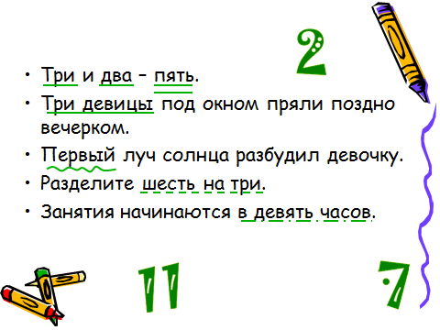
Проверьте!!!

Slide 24

СТАНЦИЯ «Отдыхай-ка»
Раз – мы топаем ногами.
Два – мы хлопаем руками.
Три – качаем головой.
Руки к небу поднимаем,
Опускаем руки вниз,
В сторону их разведём
И опять шагать начнём.

Slide 25

Работа на карточках
ВЫБЕРИ ПРАВИЛЬНЫЙ ВАРИАНТ
А. С (пятистами, пятьюстами) рублями в кармане
Б. О (пятистах, пятьюстах) жителях
в (ста, стах) метрах
В. Дом с (пятьюдесятью, пятидесятью, пятидесяти) комнатами
Г. Разотрите масло с (двумястами,
двухстами) граммами сахара
Д. Три (первые, первых) урока он прогулял

Slide 26


Дайте объяснение фразеологизмам
Как две капли воды
Наговорить с три короба
В четырех стенах
Пятое колесо в телеге
Опять двадцать пять
очень похожи
обмануть
жить, не выходя из дому
абсолютно ненужное
то же самое

Slide 27
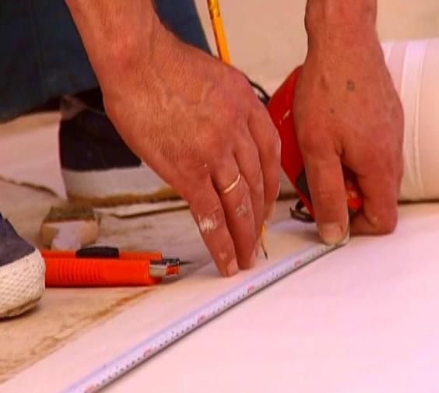
…раз отмерь - …раз отрежь

Slide 28

Не имей … рублей, а имей … друзей.

Slide 29
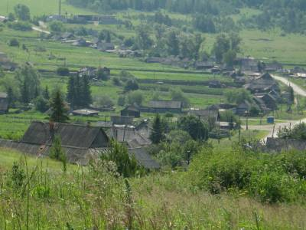
В 1930 году в селе открыли школу-семилетку, в 1935 году школа преобразована в десятилетку. В 1938 году школа выпустила первых выпускников со средним образованием. А в 2015 году выпустились 19 учащихся.

Slide 30

В семейном кругу мы с вами растём.
Основа основ – родительский дом.
В семейном кругу все корни твои,
И в жизнь ты входишь из семьи.

Slide 31
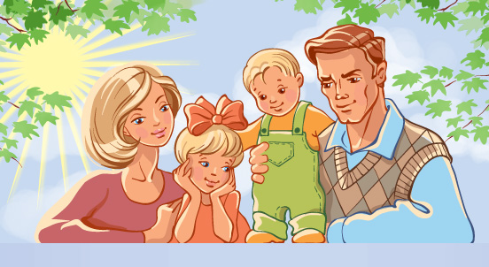
Сочинение-миниатюра «Моя семья»

Slide 32
Домашнее задание:
1. Повторить все правила.
2. Выполнить упражнение 432.
Составить рассказ «Природа моего села»
(в любой форме: презентация, доклад, реферат, сообщение, письмо), используя числительные.

Slide 33
Рефлексия.
Я это знал и повторил – красное облачко.
Ура! Я это знаю! – синее облачко.
Я многое узнал только сегодня на уроке – белое облачко.

Slide 34


Мне на уроке было…….

Slide 35
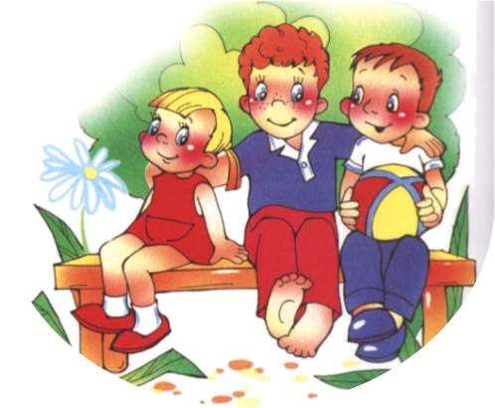





МОЛОДЦЫ!!!

Slide 36
